Slide 1
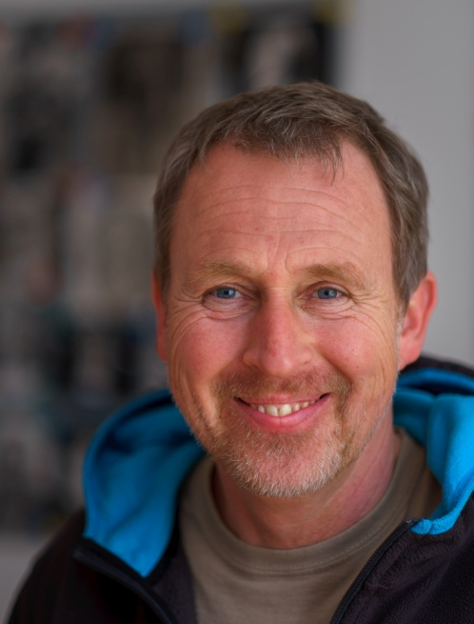
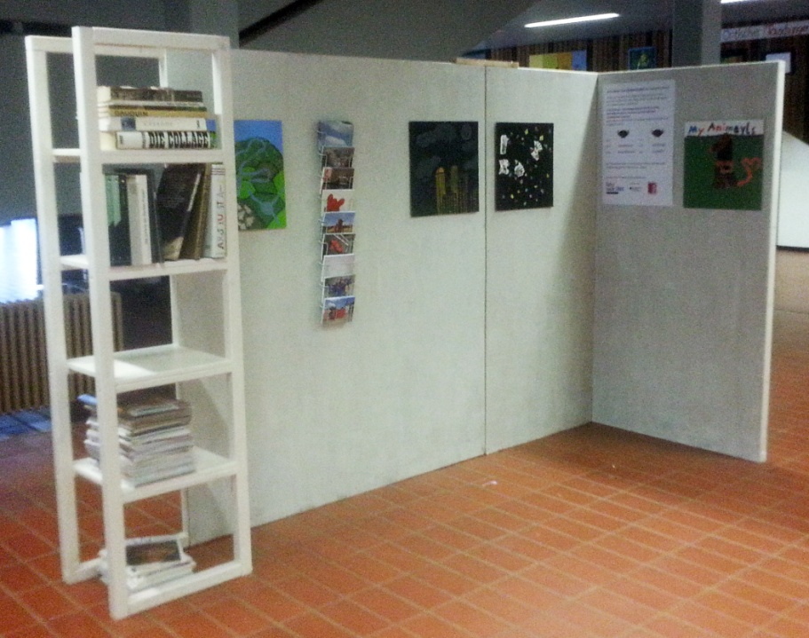


KunstBox
Künstler
„Bilder malen für die KunstBox“
mit dem Künstler Manfred Webel
Wenn du gerne zeichnest und malst bist du hier richtig!
Du wirst mit professionellen Künstlerfarben (Gouache, Acryl, farbigen Tinten…) experimentieren und kleine, mittlere und große Bildformate bearbeiten.
Dazu brauchst du Einfallsreichtum und etwas Ausdauer. Im Frühjahr werden wir im Atelier (= Künstler-Werkstatt) und in der Natur malen.
Geplant ist auch ein Ausflug in ein Kunstmuseum.

Slide 2
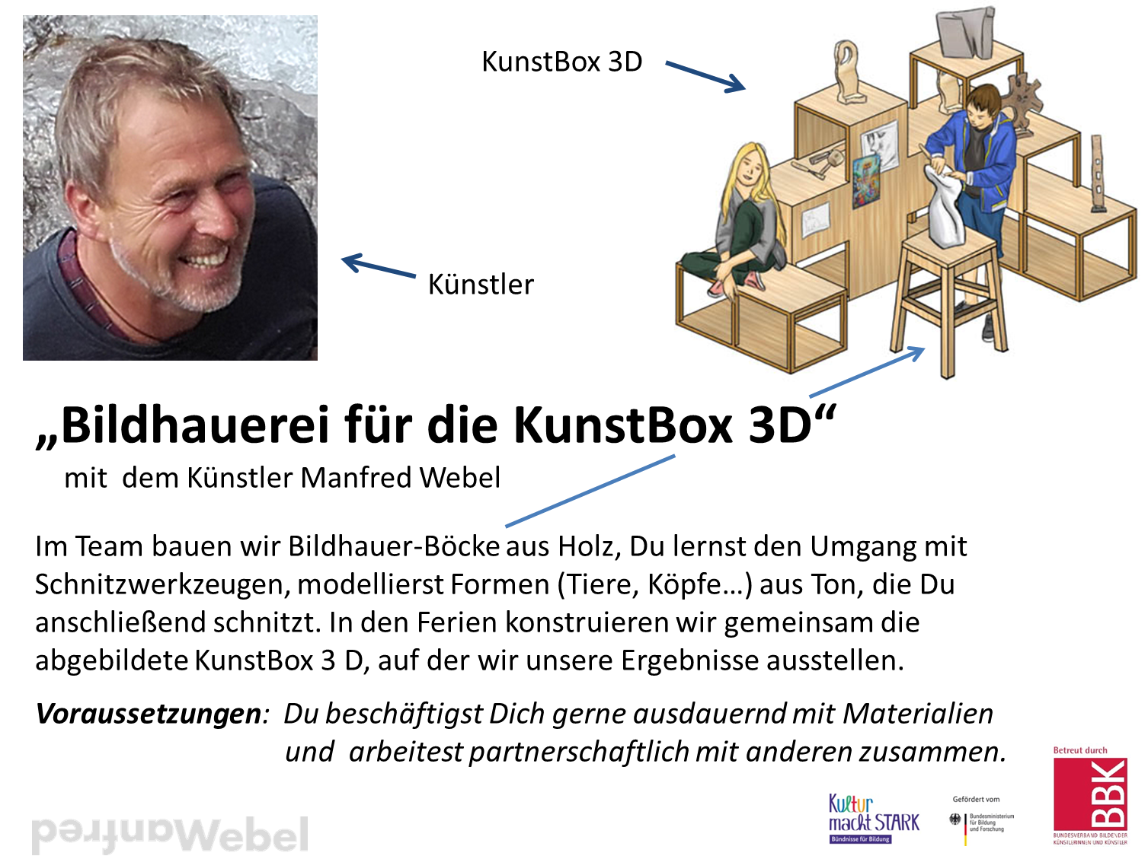
3D
3D
Künstler
Künstler

Slide 3
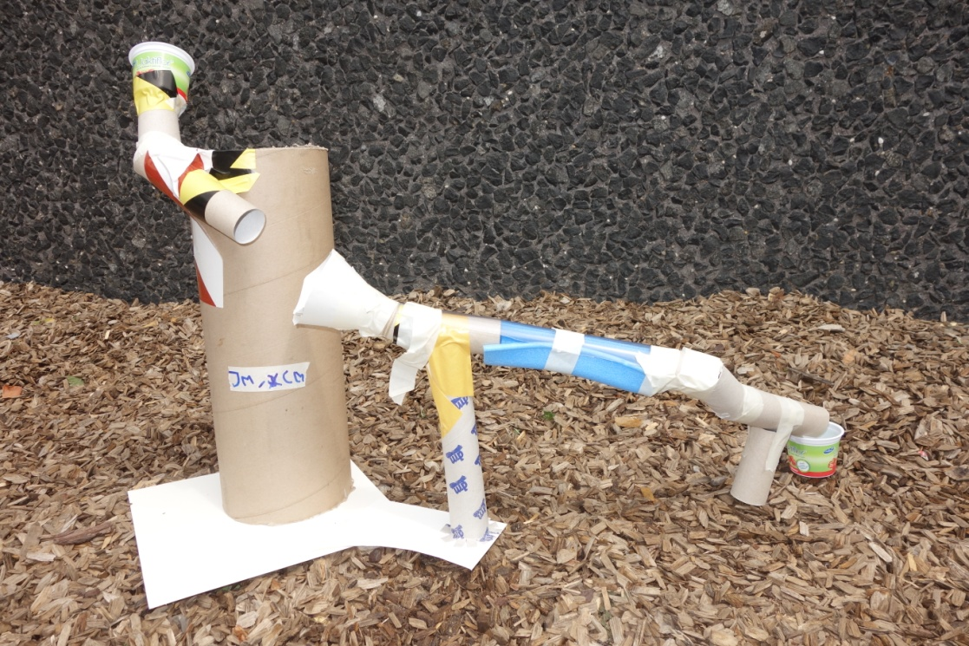

Murmelbahn
aus Karton
Künstler
Spielst DU gerne? Möchtest Du selbst kleine,
große und riesengroße Murmelbahnen aus
Sand, Ton, Kartonagen, Rohren… bauen? Arbeitest Du gerne mit anderen Kinder zusammen? Hast Du Freude am zeichnen und erfinden neuer Dinge?
Dann mach mit beim Kunstprojekt „Murmelbahn“.
Lass Deine Ideen mit Unterstützung von Künstler Manfred Webel Wirklichkeit werden.
.
im Auftrag von

Slide 4
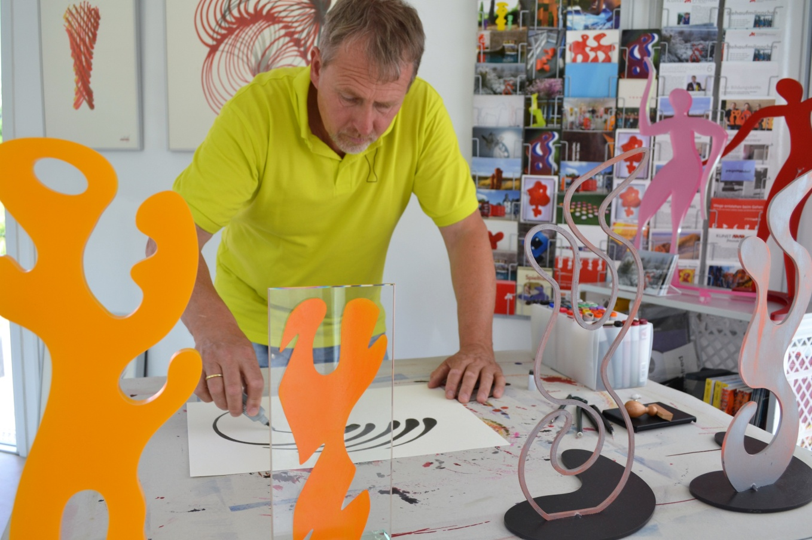
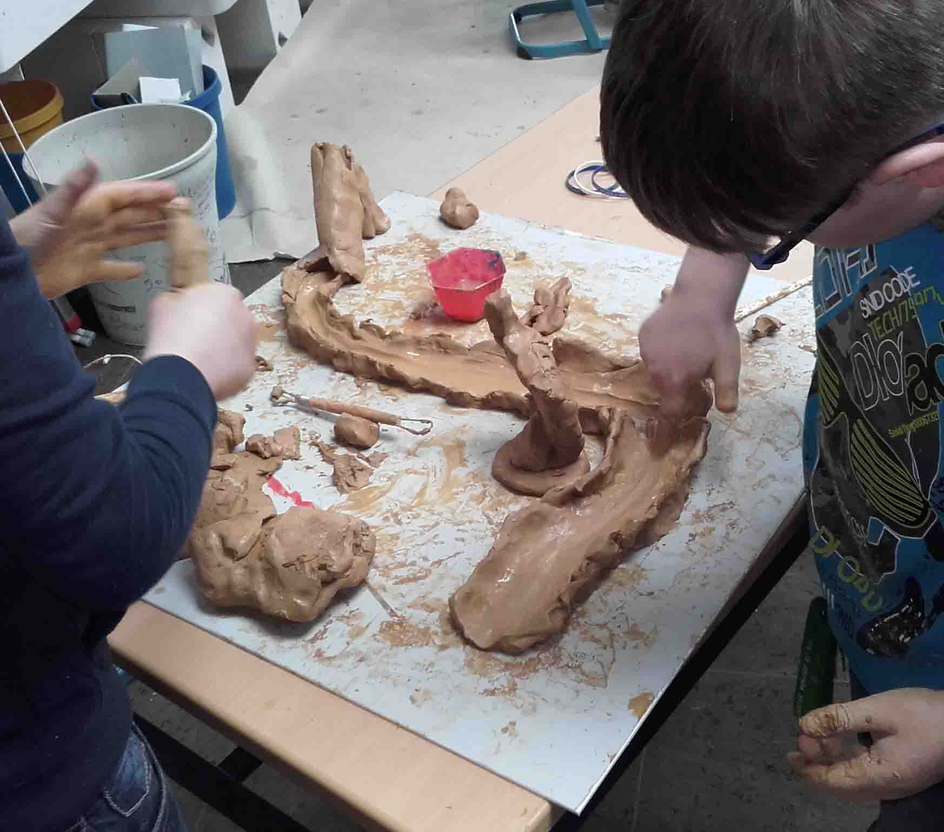
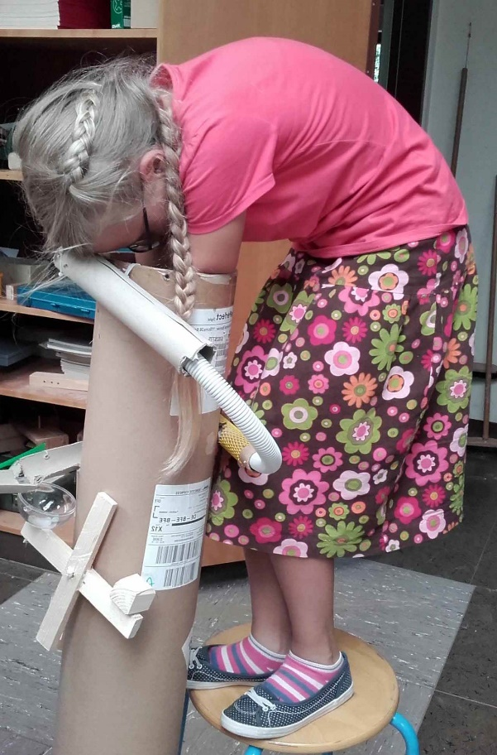
Künstler Manfred Webel
Murmelbahnen zeichnen, modellieren und bauen
Zeichnest DU gerne? Möchtest Du selbst kleine und große Murmelbahnen entwerfen und aus Sand, Ton, Kartonagen, Rohren… bauen? Arbeitest Du gerne mit anderen Kinder zusammen?
Dann mach mit beim Kunstprojekt „Murmelbahn“.
Lass Deine Ideen mit Unterstützung von Künstler Manfred Webel Wirklichkeit werden.
im Auftrag von

